Slide 1

ПРЕЗЕНТАЦІЯ НА ТЕМУ:
Організація Об'єднаних Націй. Історія, цілі та діяльність ООН
Підготувала: Шевякова Софія ОО-23

Slide 2
ВСТУП
КОРОТКИЙ ВСТУП ДО ООН:
Організація Об'єднаних Націй (ООН) — це міжнародна організація, заснована у 1945 році після Другої світової війни для підтримки миру і безпеки між країнами.
ОСНОВНІ ФАКТИ ПРО СТВОРЕННЯ ОРГАНІЗАЦІЇ (РІК ЗАСНУВАННЯ, КІЛЬКІСТЬ КРАЇН-ЧЛЕНІВ):
Рік заснування: 1945
Місце підписання Уставу: Сан-Франциско, США
Кількість країн-членів: 193 (станом на жовтень 2023)
"ООН відіграє ключову роль у вирішенні глобальних проблем та сприяє міжнародному співробітництву"

Slide 3
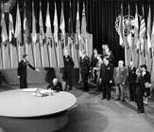
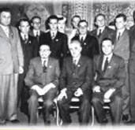
ІСТОРІЯ СТВОРЕННЯ
СТВОРЕННЯ ООН ПІСЛЯ ДРУГОЇ СВІТОВОЇ ВІЙНИ
ПРИЧИНА: запобігти
майбутнім конфліктам та
сприяти глобальному миру,
безпеці та співпраці
КЛЮЧОВА ПОДІЯ: підписання Статуту ООН у Сан-Франциско, 1945 рік

Slide 4

СТРУКТУРА ООН
ОСНОВНІ ОРГАНИ:
- Генеральна Асамблея
- Рада Безпеки
- Економічна і Соціальна Рада (ЕКОСОР)
- Міжнародний Суд
- Секретаріат

Slide 5

ЦІЛІ ТА ПРИНЦИПИ
ОСНОВНІ ЦІЛІ:
підтримка миру та безпеки
розвиток дружніх відносин між державами
вирішення економічних, соціальних, культурних та гуманітарних проблем

Slide 6
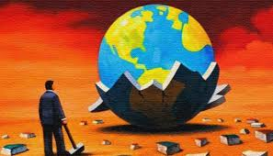
БІДНІСТЬ І НЕРІВНІСТЬ: зменшення глобальної бідності та сприяння рівним можливостям через ЦСР (Цілі Сталого Розвитку)
КЛІМАТИЧНІ ЗМІНИ: координація зусиль для боротьби з глобальним потеплінням та підтримка сталого розвитку
ПРАВА ЛЮДИНИ: захист фундаментальних прав і реагування на їх порушення по всьому світу
​
ГЛОБАЛЬНІ ПРОБЛЕМИ: РОЛЬ ООН​
​

Slide 7

ПРОГРАМИ ООН ЗІ СТАЛОГО РОЗВИТКУ
ЦІЛІ СТАЛОГО РОЗВИТКУ (ЦСР): 17 глобальних цілей для подолання бідності, захисту планети та забезпечення миру
ПРОГРАМА РОЗВИТКУ ООН (UNDP): підтримка країн у досягненні ЦСР через проєкти та фінансову допомогу

Slide 8



МИРОТВОРЧІ ОПЕРАЦІЇ ООН
ЗАВДАННЯ МИРОТВОРЦІВ: підтримання миру, захист цивільного населення, сприяння політичним рішенням
ПРИКЛАДИ УСПІШНИХ ОПЕРАЦІЙ: Косово, Сьєрра-Леоне, Східний Тимор

Slide 9
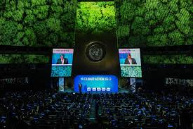
ВНЕСОК СВІТОВИХ ЛІДЕРІВ ООН
Кофі Анна: ніціатор Цілей розвитку тисячоліття, реформатор діяльності ООН
Бан Кі-мун: акцент на сталий розвиток та боротьбу зі змінами клімату
Антоніу Гутерріш: просування прав людини та реагування на глобальні кризи

Slide 10



СУЧАСНІ ВИКЛИКИ ДЛЯ МІЖНАРОДНИХ ОРГАНІЗАЦІЙ
КОНФЛІКТИ: врегулювання локальних і глобальних конфліктів
ТЕРОРИЗМ: боротьба з насильством і екстремізмом
МІГРАЦІЙНІ КРИЗИ: допомога біженцям і управління потоками мігрантів

Slide 11
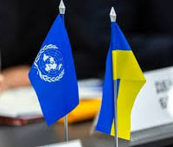
↓МАЙБУТНЄ ООН↓
РЕФОРМИ:
необхідність адаптації структури ООН до сучасних
РОЛЬ МОЛОДІ:
активна участь у глобальних ініціативах та вирішенні проблем світу

Slide 12























ВИСНОВОК:
ООН має важливе значення для сприяння глобальному миру та сталому розвитку.
Співпраця та активна робота є запорукою досягнення окреслених цілей.
Підтримайте місію ООН зі створення кращого майбутнього для всіх.

Slide 13

ДЯКУЮ ЗА УВАГУ!

